Slide 1
Понятие и классификация средств индивидуальной бронезащиты и активной обороны
Преподаватель специальных дисциплин
СП «Старая Купавна»
ГАПОУ МО
«Подмосковный колледж «Энергия»
Тиняков Павел Леонидович

Slide 2
1.Изучение понятия и классификации средств индивидуальной бронезащиты и активной обороны, применяемых в ОВД;
2.Изучение тактики и правил применения отдельных специальных средств активной обороны (палок специальных и наручников);
3.Изучение нормативно-правовой основы применения отдельных специальных средств активной обороны (палок специальных и наручников).
ЦЕЛИ УРОКА:

Slide 3
1. Понятие средств индивидуальной бронезащиты и активной обороны.
2. Классификация средств индивидуальной бронезащиты и активной обороны.
3. Тактика и правила применения отдельных специальных средств активной обороны (палок специальных и наручников)
ПЛАН УРОКА:

Slide 4
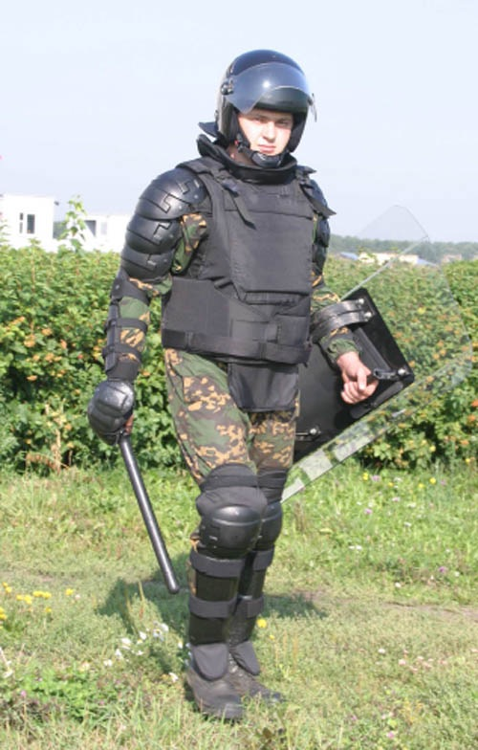

Slide 5
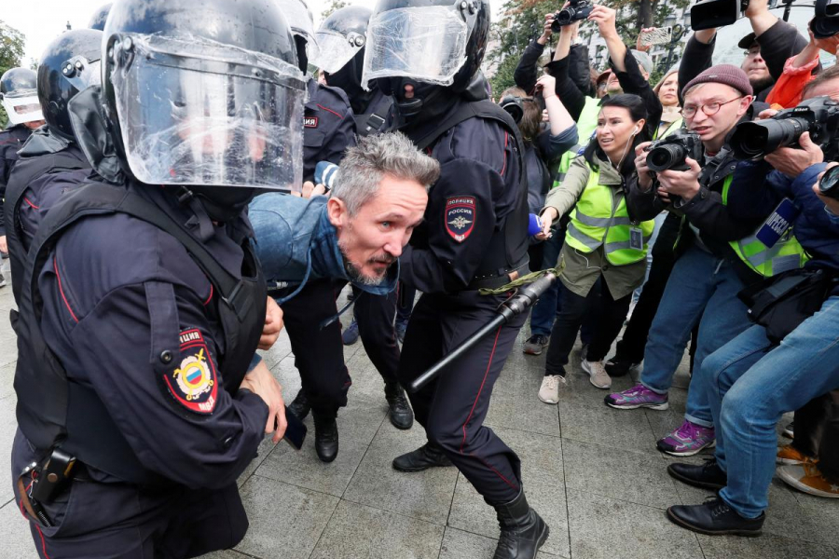

Slide 6
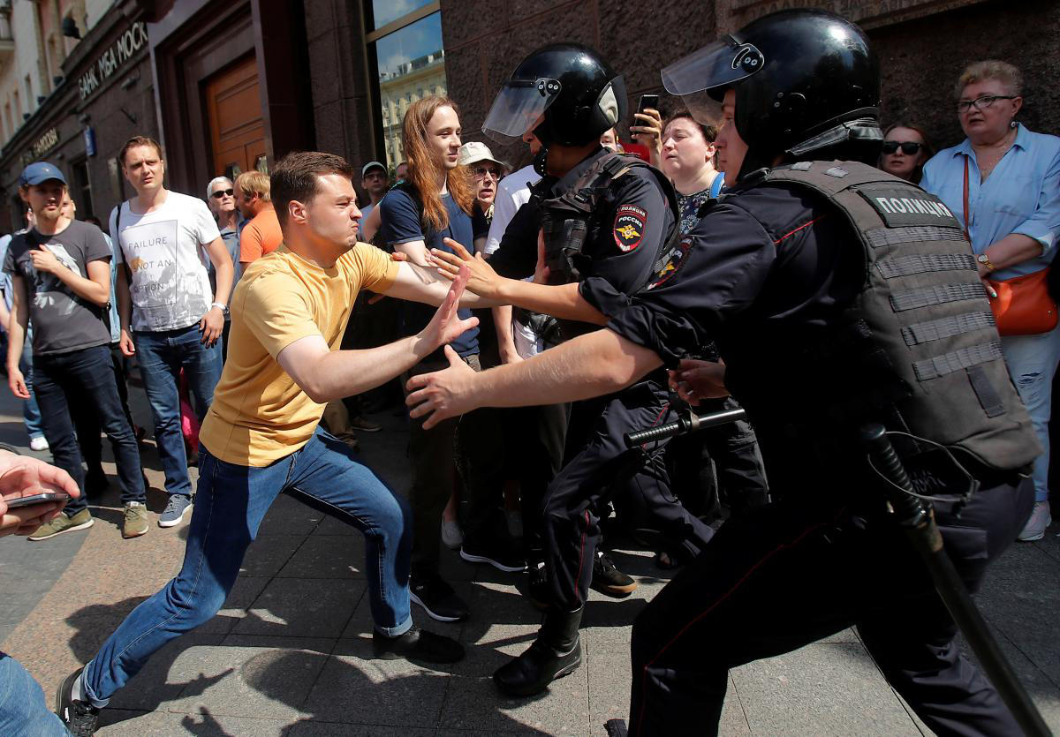

Slide 7
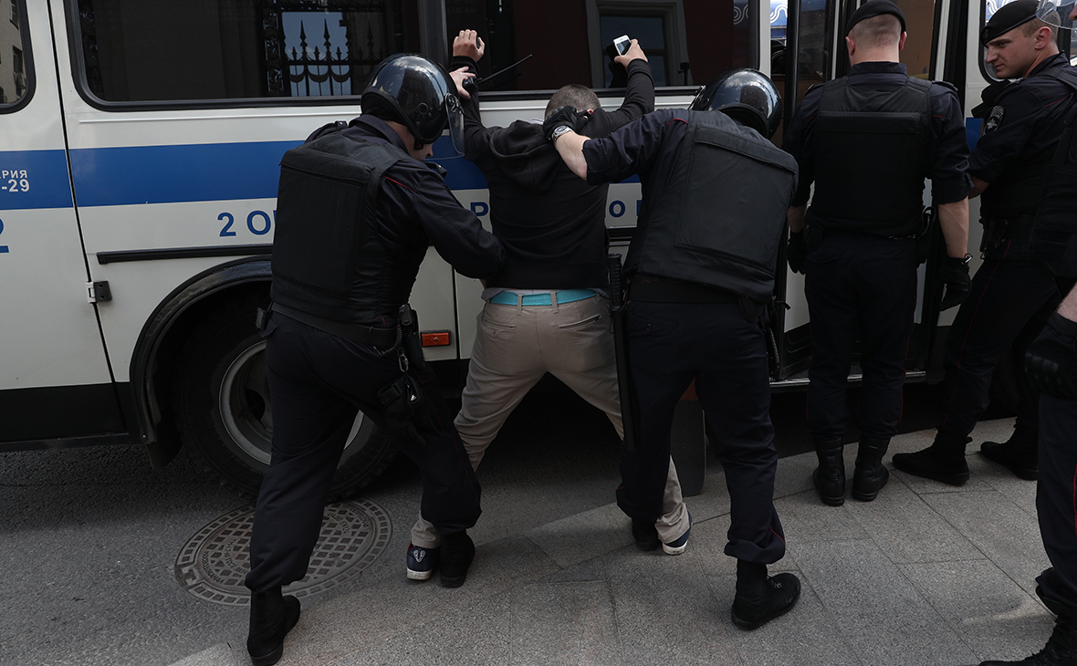

Slide 8
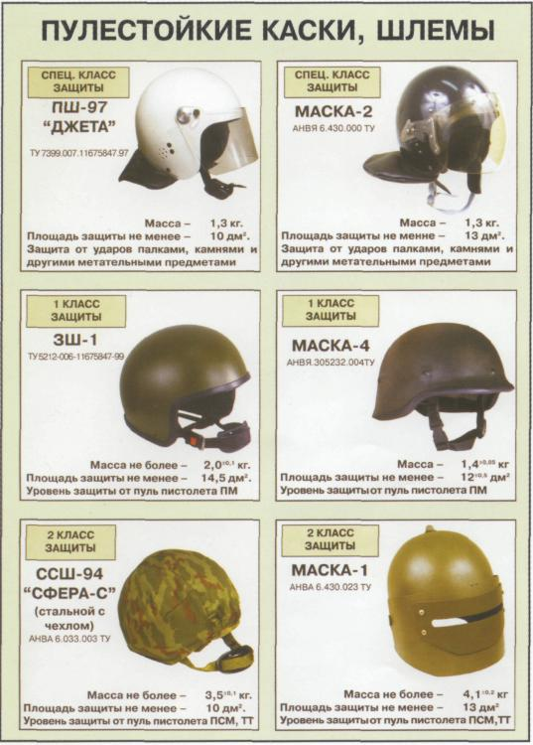

Slide 9
По уровню защиты.
Подразделяют на 10 классов (см. таблицу). Класс защиты определяется только в основных проекциях жизненно важных органов, а вся периферийная защита, как проявило, имеет более низкий уровень защиты.
По функциональному назначению. Подразделяется на четыре типа: скрытоносимые, общего назначения, специальные, штурмовые.
По размерно-ростовым характеристикам.
Все бронежилеты разделены на два ростовые группы
КЛАССИФИКАЦИЯ БРОНЕЖИЛЕТОВ

Slide 10
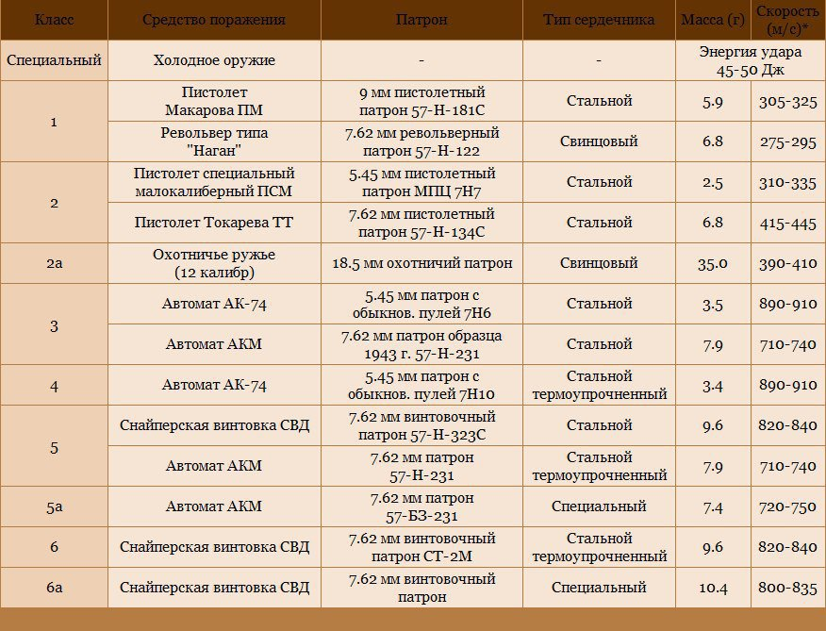

Slide 11
Палки специальные
Средства ограничения подвижности
(наручники)
Специальные газовые средства
Электрошоковые устройства
Светошоковые устройства
Щиты (при проведении специальных мероприятий)
Служебные собаки
СРЕДСТВА АКТИВНОЙ ОБОРОНЫ

Slide 12
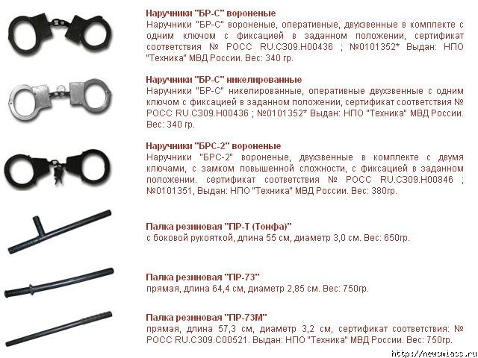

Slide 13
Изучение нормативно-правовой основы применения специальных средств, в том числе конспектирование следующих статей Федеральный закон «О полиции» от 07.02.2011 N 3-ФЗ: ст. 18 «Право на применение физической силы, специальных средств и огнестрельного оружия» ст. 21 «Применение специальных средств» ст. 22 «Запреты и ограничения, связанные с применением специальных средств»
Задание на самостоятельную работу

Slide 14
СОБЛЮДАЙТЕ РЕЖИМ САМОИЗОЛЯЦИИ,
БЕРЕГИТЕ СЕБЯ!
Спасибо за внимание!

